Slide 1
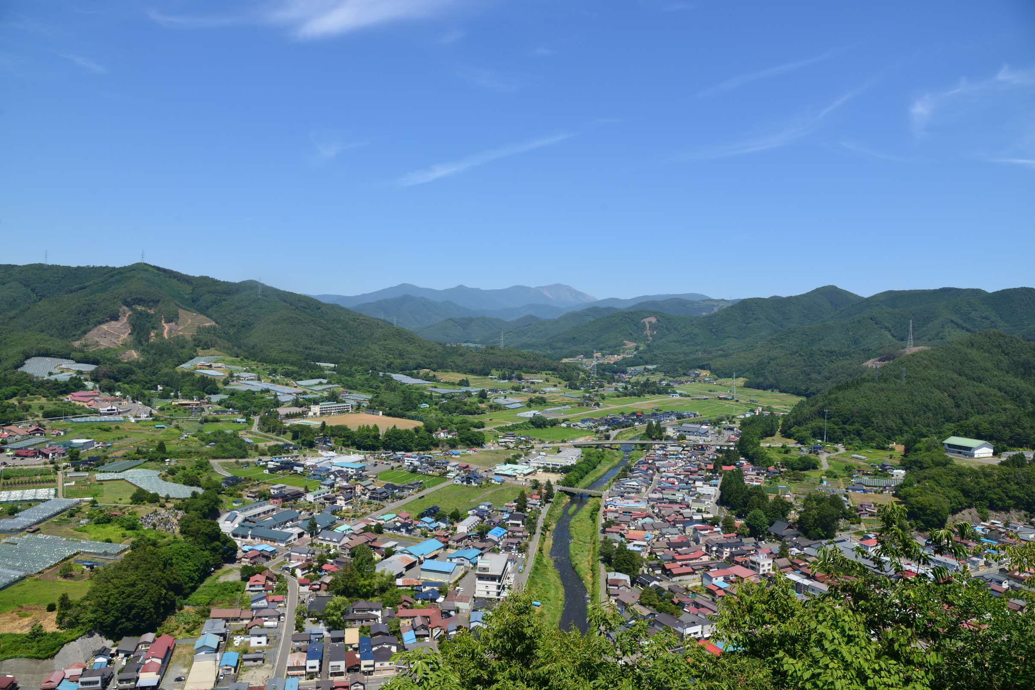
令和７年度版
花巻市の森林林業の再生に向けて
～森林環境譲与税を活用した取り組み～
花 巻 市

Slide 2
目 次
森林林業の再生に向けて・・・・・・・・・・1～6
スマート林業の構築と森林経営の推進・・・・7～21
森林経営管理法について・・・・・・・ 8
花巻市の航空レーザ計測の取組・・・・ 9
森林所有者への説明・・・・・・・・・12
森林経営や集約化の進め方・・・・・・20

Slide 3
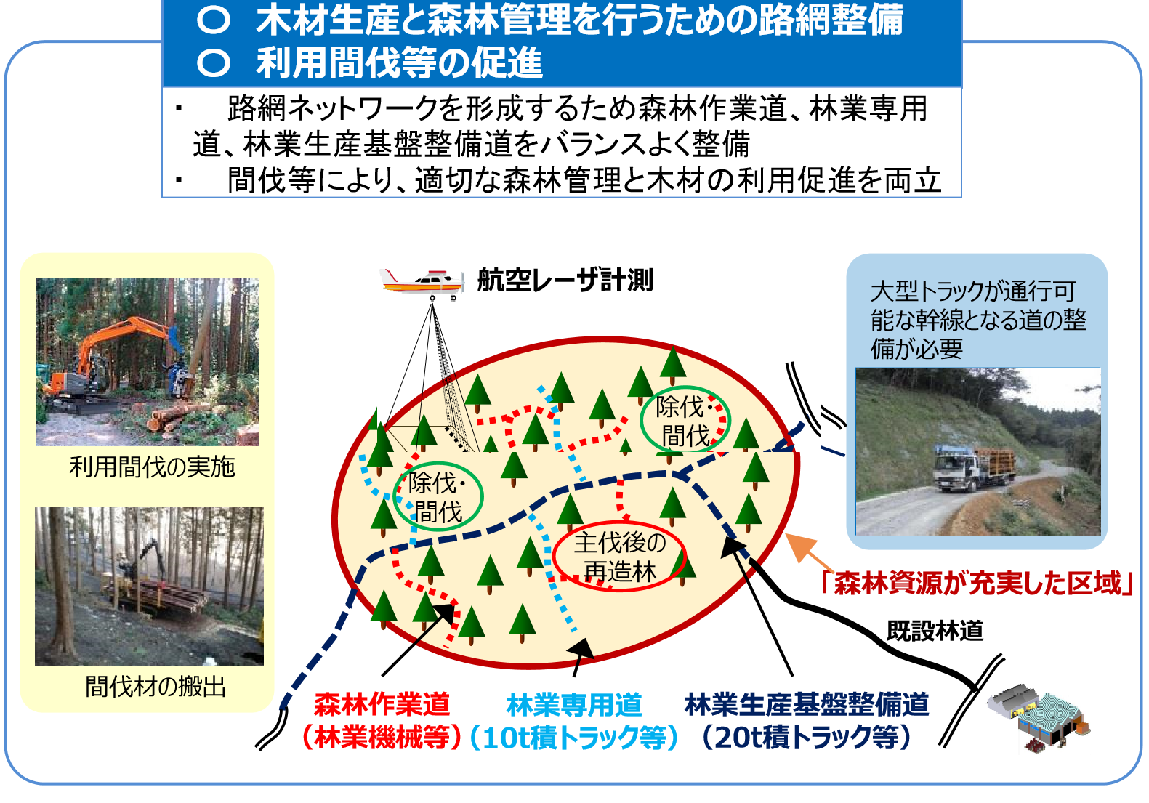
森林林業の再生に向けて
民有林の内、人工林の約５０％が主伐期を超えている現状の中で森林所有者の不在村化、高齢化が進み、計画的に森林施業を行うための森林経営計画の策定率が２割程度となっており、今後、森林経営の意欲低下がさらに進み林業経営の継続が危惧されています。花巻市内の森林の適切な管理を図っていくためには、次の方策を講じる必要があります。なお、財源として森林環境譲与税を活用します。
スマート林業の構築
「森林所有者のために」
・森林資源情報の把握・解析、林地台帳の運用
・ＩＣＴ機器等導入支援
森林経営の推進
「森林所有者のために」
・森林経営の推進と集約化の促進
・路網整備及び森林整備支援
・針広混交林、広葉樹林の更新伐等の支援
人材の確保育成
「林業事業体のために」
・森林施業プランナーの育成支援
・林業労働者の技術向上・労働環境改善等の支援
「地域活動団体のために」
・里山整備等活動支援
里山整備の促進
木材活用の推進
森林資源の適切な管理を推進することで、災害防止や水源涵養などの森林の多面的機能の十分な発揮や林業・木材産業の成長産業化に向けた持続的な林業経営を実現します。
「森林資源の循環利用と地域林業の推進」
「森林保全に必要な山地災害の防災・応急対策」
森林の保全

Slide 4
1.スマート林業の構築（林地台帳と併せた森林情報の一元管理）
    (１)森林資源情報の把握・解析
    スマート林業の実現に向け、共有化すべき森林情報を整備するため、広範囲に短期間で一定
    の精度が確保できる航空レーザ計測により、森林資源の量・質、治山施設や路網の状況を把握
    します。
    (２)林地台帳の運用
森林法の一部改正により市町村が森林の土地所有者に関する登記情報及び土地に関する地図を整備します。
林地台帳を運用するために登記異動情報を加除修正し適正な台帳・地図を更新し情報管理を行います。
    (３)ICT機器等導入支援
地理空間情報やＩＣＴ等の実践的な取り組みに必要な機器導入支援します。
(タブレット、GPS、林業用ドローン等)
●森林所有者へ森林資源情報を提供することにより適正な森林管理が期待されます。
●森林の位置情報をデータ化することにより地域内の森林施業集約化、合意形成を効率的に行うことを可能にします。
●現況の路網と詳細な地形情報の把握により効率的に路網整備の実現が図られます。
●林業事業体は集約化により多数の森林所有者と長期かつ一括した契約が可能となり、事業実施の平準化や経営規模の安定拡大につながります。

Slide 5
２．森林経営の推進(集約化と森林整備の推進）
(1)森林経営の推進と集約化の促進
民有林＋民有林の共同計画（集約化）
    ・森林所有者に森林資源情報を提供
    ・森林所有者に森林経営に対する意向を確認し、
    集約化による森林経営計画の策定を推進
    ・小規模な森林経営計画は市有林の経営計画と
    共同による計画策定を支援
森林整備支援
Bさん民有林
集約化・境界確認支援
Aさん民有林
Cさん民有林
(2)路網整備支援
    ・集約化するために必要な路網整備への支援
    ・森林整備に必要な既存路網の維持補修
路網整備支援
(3)森林整備支援
    ・針広混交林や広葉樹林における更新伐に対して補助（ただし、針葉樹林間伐と一体的に施業する場合に限る）
    ・枯死した再造林地の補植、苗木の食害対策に
    対して補助
市有林＋民有林の共同計画
市有林
民有林
●林業経営体や企業との連携が図られ適正な管理を可能にします。
●森林経営の集約化、木材の安定供給等が進み、林業経営体の経営安定、路網整備等による地域経済への貢献が実現されます。

Slide 6
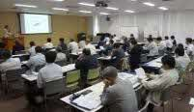
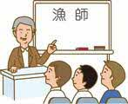
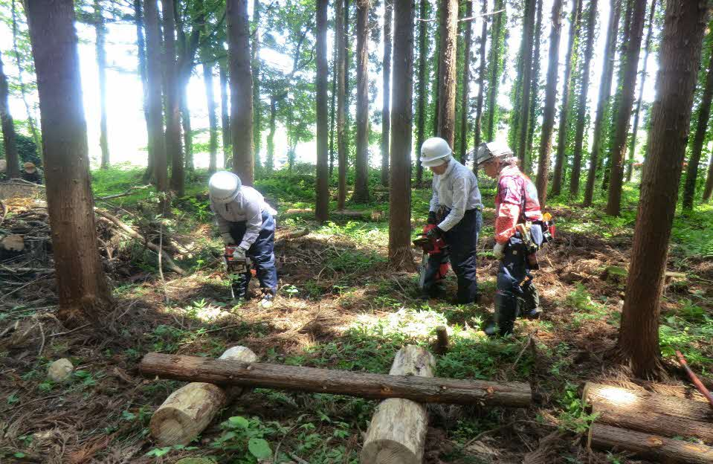
３．人材の確保育成
    (１) 森林施業プランナーの育成支援
    森林経営を担う森林施業プランナーを育成
    支援するため対象経費を補助。
■森林施業プランナーとは
提案型集約化施業の業務を行うのは「森林施業プランナー」（以下、プランナー）です。プランナーは、森林所有者に代わって、水源涵養機能や木材生産機能など市町村森林整備計画におけるゾーニングに基づいた面的なまとまりを持つ計画である森林経営計画を作成します。それとともに、作業団地単位ごとに森林施業の内容や事業収支を示した施業提案書を作成し、森林所有者へ提示して施業を受託します。その後、現場技術者への作業内容の指示から実行管理までを行います。このように、プランナーは森林所有者に代わって地域の森林を管理する重要な存在です。
    (２)林業労働者の技術向上等の支援
林業労働者の技術向上や労働環境改善、
人材確保に必要な事業を支援。
・林業ICT化に向けたセミナー開催
・森林作業の安全性向上に資する装備の購入支援
・技術向上のための研修会開催
●森林所有者とのコミュニケーションや森林整備の範囲拡大などが図られます。
●労働力確保とスキルアップにより木材生産の増加が見込まれます。

Slide 7
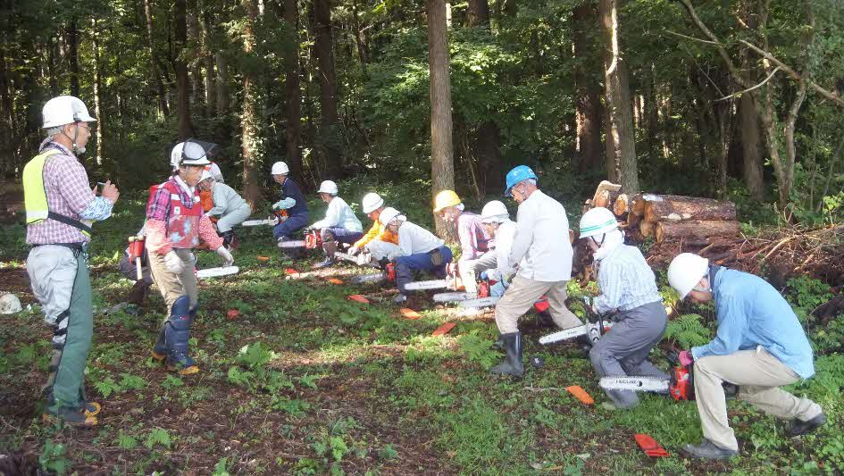
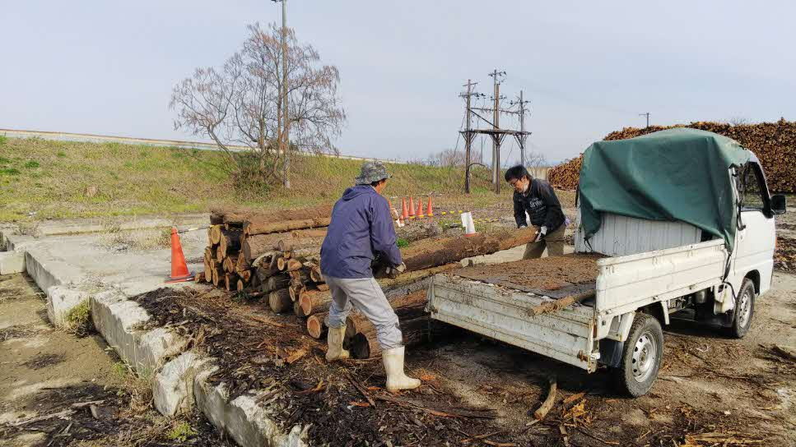
４．里山整備の促進
○森林所有者、地域住民自らによる地域の里山整備の取り組みを支援
(１) 森林保全作業研修支援
里山林を手入れし、健全な状態に保つための技術指導や研修会開催を支援
(２) 森林保全作業実践支援
里山林における雑草木の刈り払い、枯損木や灌木の除去作業を支援
(３) 森林保全間伐支援
里山林の2割以上の間伐を支援
（※経営計画対象森林は本事業の対象外）
(４) 林内作業機械化支援
間伐地点から林縁までの間伐材運搬を支援
(５) 木質資源活用支援
林縁から小口買取ステーションまでの間伐材運搬を支援
●地域の里山整備により里山環境の改善 有害鳥獣対策にも貢献できます。
●里山整備により発生した間伐材は資源として活用が推進されます。

Slide 8
５．木材活用の推進
○森林資源の循環利用と地域林業の推進
    森林資源の循環利用と木材のカスケード利用による木材の生産から流通、供給を推進するために基金に積み立てます。
●地域内の木材が有効活用されます。
●地域内で木材の生産から流通、供給までの体制づくりが期待されます。
６．森林の保全
○森林保全に必要な山地災害の防災・応急対策
豪雨、地震等により被災した山地や林道等を早期に復旧し、国土の保全や生産活動の維持、地域の安全、安心の確保を推進します。
●山地災害の再発生の防止が期待されます。
●森林の多面的機能の十分な発揮が期待されます。

Slide 9
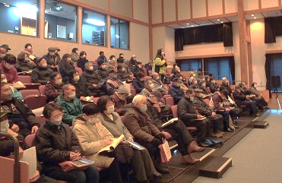
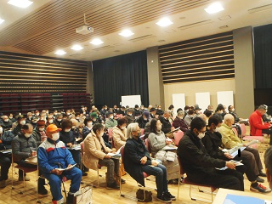
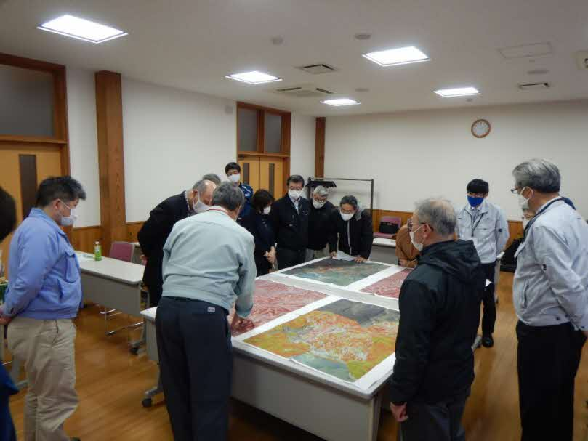
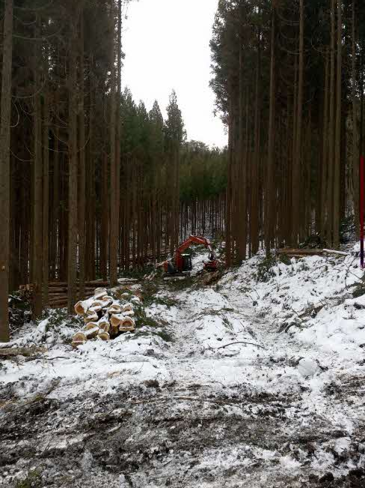
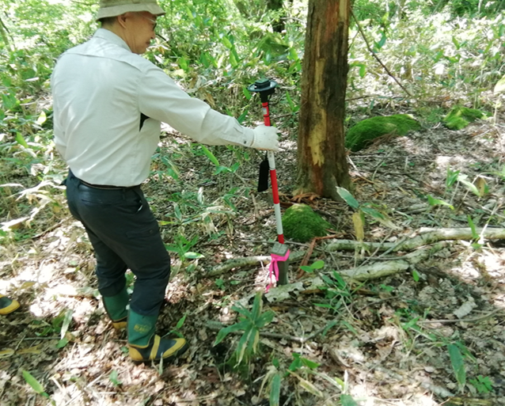
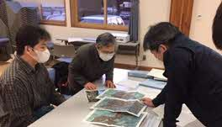
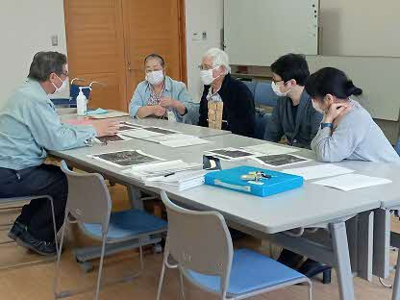
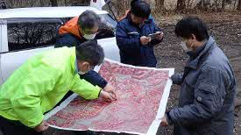
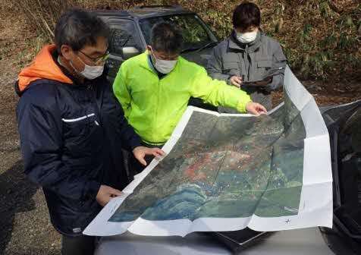
スマート林業の構築と
森 林 経 営 の 推 進
地域説明会の状況
森林施業プランナー等による
森林経営計画の説明
高性能林業機械を
活用した間伐作業
GPSを活用した
境界確認
個別相談の説明状況
航空レーザの解析データを活用した現地調査

Slide 10






森林経営管理法（森林経営管理制度）について
① 森林所有者に適切な森林の経営管理を促すため責務を明確化
② 森林所有者自らが森林の経営管理を実行できない場合に、市町村が森林の経営管理の委託を受け
③ 林業経営に適した森林は、林業経営者に再委託
④ 再委託できない森林及び再委託に至るまでの間の森林においては、市町村が管理を実施
経営管理権
森林所有者の委託を受けて伐採等を実施 するために市町村に設定される権利
経営管理実施権
市町村の委託を受けて伐採等を実施するために民間事 業者に設定される、経営管理権に基づく権利
①経営管理の責務を明確化
（適時の伐採・造林・保育の実施）
森林所有者
支援措置
国 林 信
有 業 用
林 ・ 基
野 木 金
事 材 に
業 産 よ
に 業 る
お 改 経
け 善 営
る 資 の
受 金 改
託 の 善
機 償 発
会 還 達
増 期 に
大 間 係
へ の る
の 延 助
配 長 言
慮 等
経営管理権 集積計画
③
経営管理実施権 配分計画
林業経営に適した森林
②
経営管理権の設定
（意向・申出）
林業経営者に林業経営を再委 託
経営管理実施権 の設定
林
市
業
町
④
公表
自然的条件に照らして
経
経営管理意向調査
村
林業経営に適さない森林
都 道 府 県
経営管理実施権 の設定を希望す る民間事業者を 公募・公表
営
市町村による間伐等の実施
（市町村森林経営管理事業）
公募
所有者不明森林等におけ る経営管理権の設定にあ たっての特例を措置
者
経営管理受益権
都道府県による市町村の事務の代 替執行も措置。
経営管理受益権
経営管理受益権
花巻市では、森林データの精度向上を図るため航空レーザ計測等を実施するとともに、
森林所有者へデータの提供や森林経営計画等を促進

Slide 11
花巻市の航空レーザ計測の取組
なぜ、航空レーザ計測か
  新たな森林管理システムの肝は現地確認と森林資源の把握であり、
  どう進めるか
  ・間伐調査等の現地調査では、確認できる範囲はわずかの面積
  森林の所在が分からなくなっている所有者へ、森林経営に係る
  意向確認をどう進めるか
  ・現地が分からない所有者へ、意向確認を迫るのは酷（こく）ではないか
  ・市内全域を範囲に、一定精度の森林の現状や境界の確認方法はどうするか
  限られた林業経営体の業務効率をどのように上げ、
  進んで管理システムの一翼を担ってもらえるか
  ・森林の価値を上げるには、効率的な森林経営による林業経営体の活動が必要
データ精度の確保や現地調査が軽減できる航空レーザ計測が最も適しているとの合意形成
森林所有者や林業経営体、行政機関等での活用を具体化

Slide 12
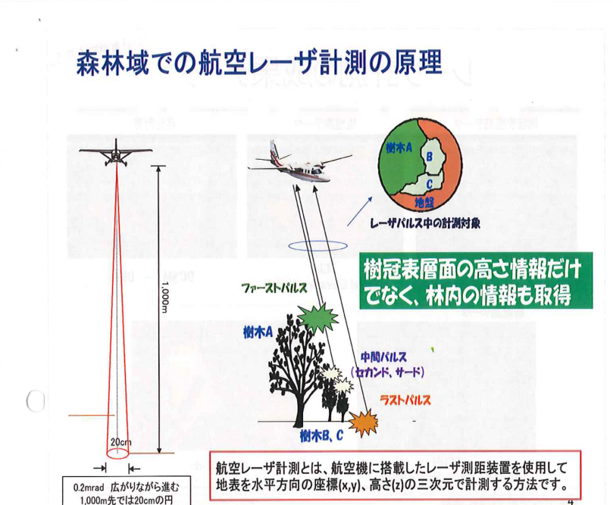
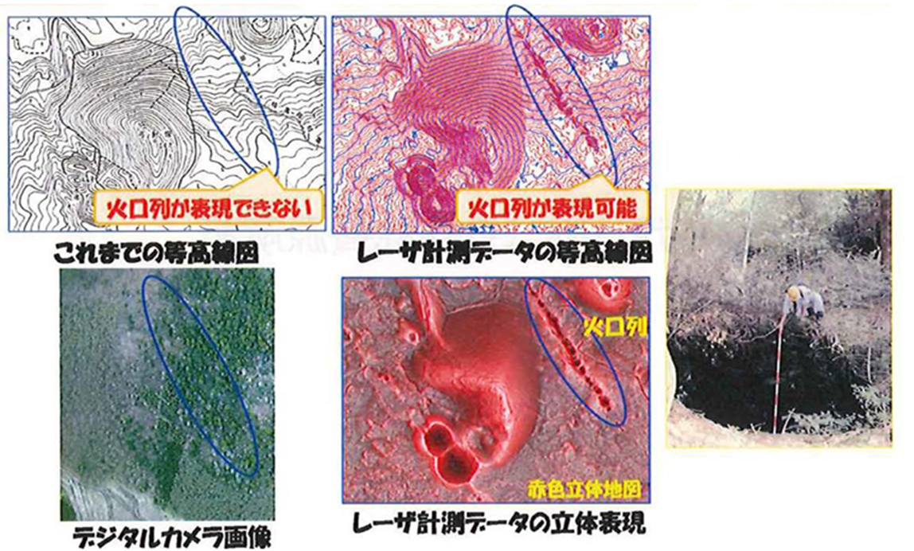
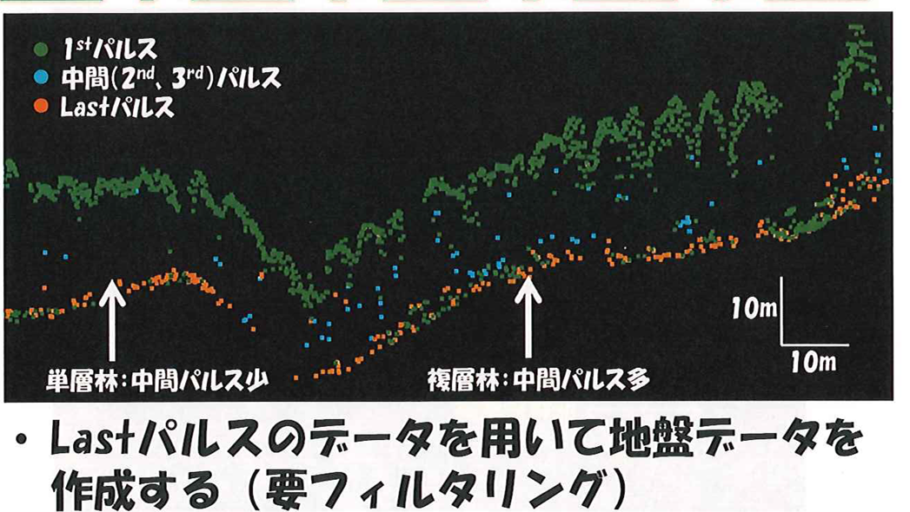
航空レーザ計測
約1,000ｍの上空からレーザ光線で立木の梢や地面の地形等を計測
面的に解析することによって、立木の樹高や樹種、本数、地面の形状等の詳細なデータ取得が可能

Slide 13
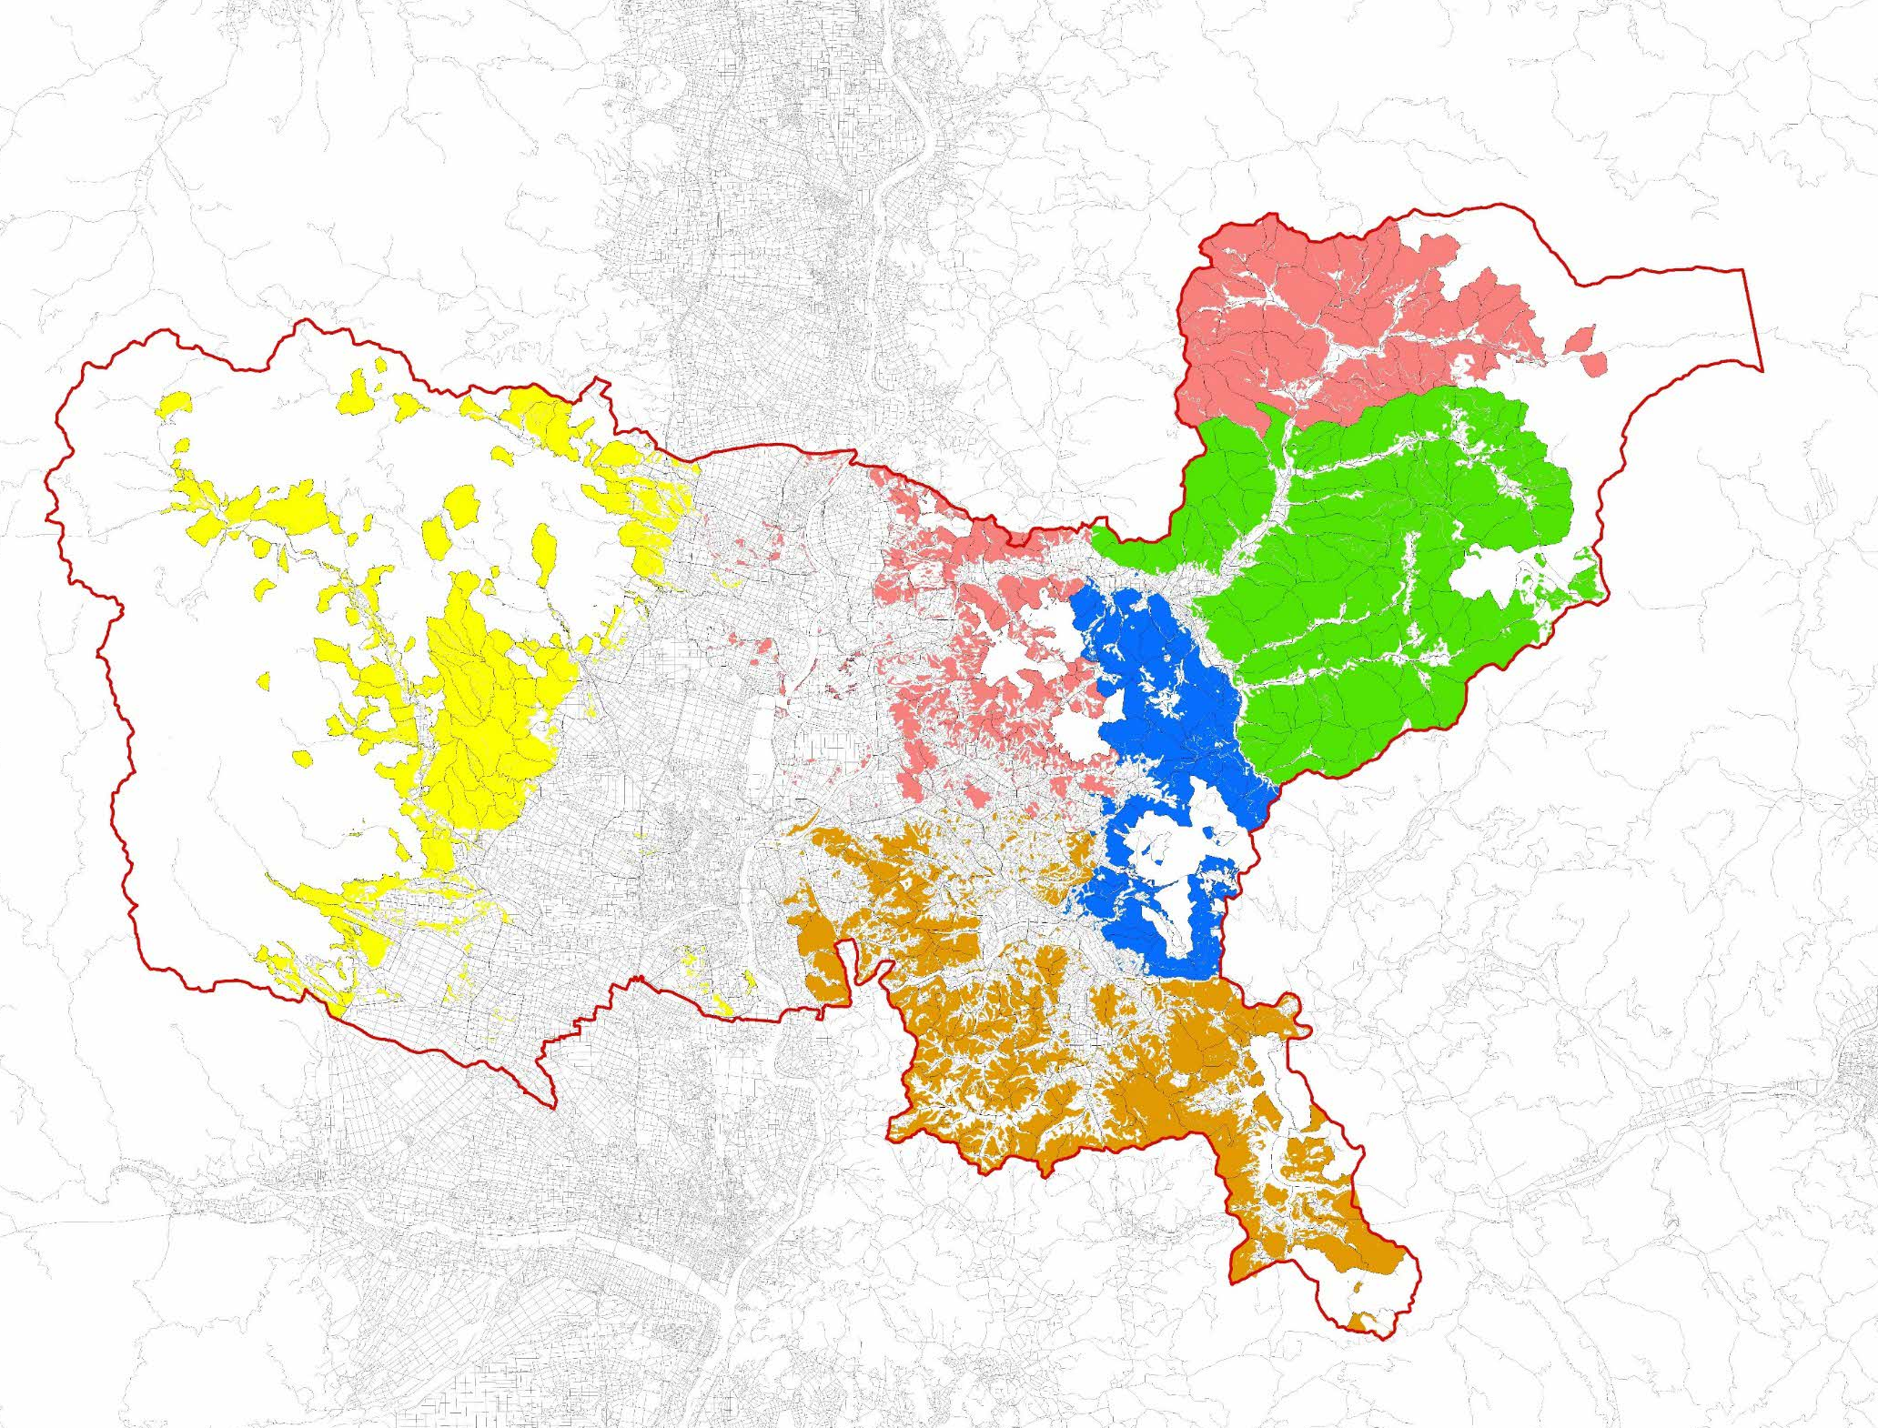
早池峰山
航空レーザ計測年度別実績
大又
豊沢
大瀬川
内川目
新堀
湯本
大迫
亀ヶ森
外川目
湯口
国道396号
梨の木平
土沢
北上川
横志田
東晴山
浮田
田瀬

Slide 14
森林所有者への説明
資 産 管 理 へ の 支 援
１ 森林の所在、境界 ⇒航空写真や微地形表現図に地番表示
２ 森林の現況 ⇒樹種別樹頂点図、樹高区分図等
３ 管理の計画 ⇒間伐計画に樹頂点の密度、樹高区分図等
４ 家族で相談 ⇒円滑な経営承継（不在村化や相続、健康問題等）
５ 森林の作業を実行 ⇒ 自力作業（森林組合等へ委託）
⇒ 組合（森林施業プランナー）等は経営団地の集約化
⇒ 作業班は航空レーザ計測の資料により事業の効率化

Slide 15
民法・不動産登記法の改正、相続土地国庫帰属法の制定
◎ 所有者不明土地の発生を予防する方策
  登記申請の一部の義務化（R6.4.1）
  不動産を取得した相続人は相続登記の申請が義務化等
  法務局が所有者情報を把握する仕組みの創設（R5.4.1)
  不動産登記を名寄せする仕組みの創設（R5.4.1)
  土地の所有権を国庫に帰属させる仕組みの創設（R5.4.27)
  相続により取得した土地に限り、一定要件のもと所有権を国庫へ帰属可能
◎ 所有者不明土地の利用の円滑化を図る方策
  共有者不明土地を管理・処分する仕組みの明確化
  一部の共有者でできる行為の明確化
  特定の土地に対しての管理人を選任する仕組みの創設
  1～3は地方裁判所等の指導のもと、これまでよりできる行為が明確化

Slide 16
個別相談用資料の概要
個別相談説明資料
（提供資料）
1 森林所有者地番情報一覧表
2 森林現況一覧表
（森林資源解析情報集計表）
3-1 位置図（空中写真）
3-2 位置図（微地形表現図）
4-1 地番図（空中写真）
4-2 地番図（微地形表現図）
5 樹高区分図
航空レーザ解析で作成した森林所有者地番情報一覧表については、固定資産税課税明細書等と照合して説明
森林現況一覧表は、航空レーザ計測で解析した立木の資源状況等について作成

Slide 17
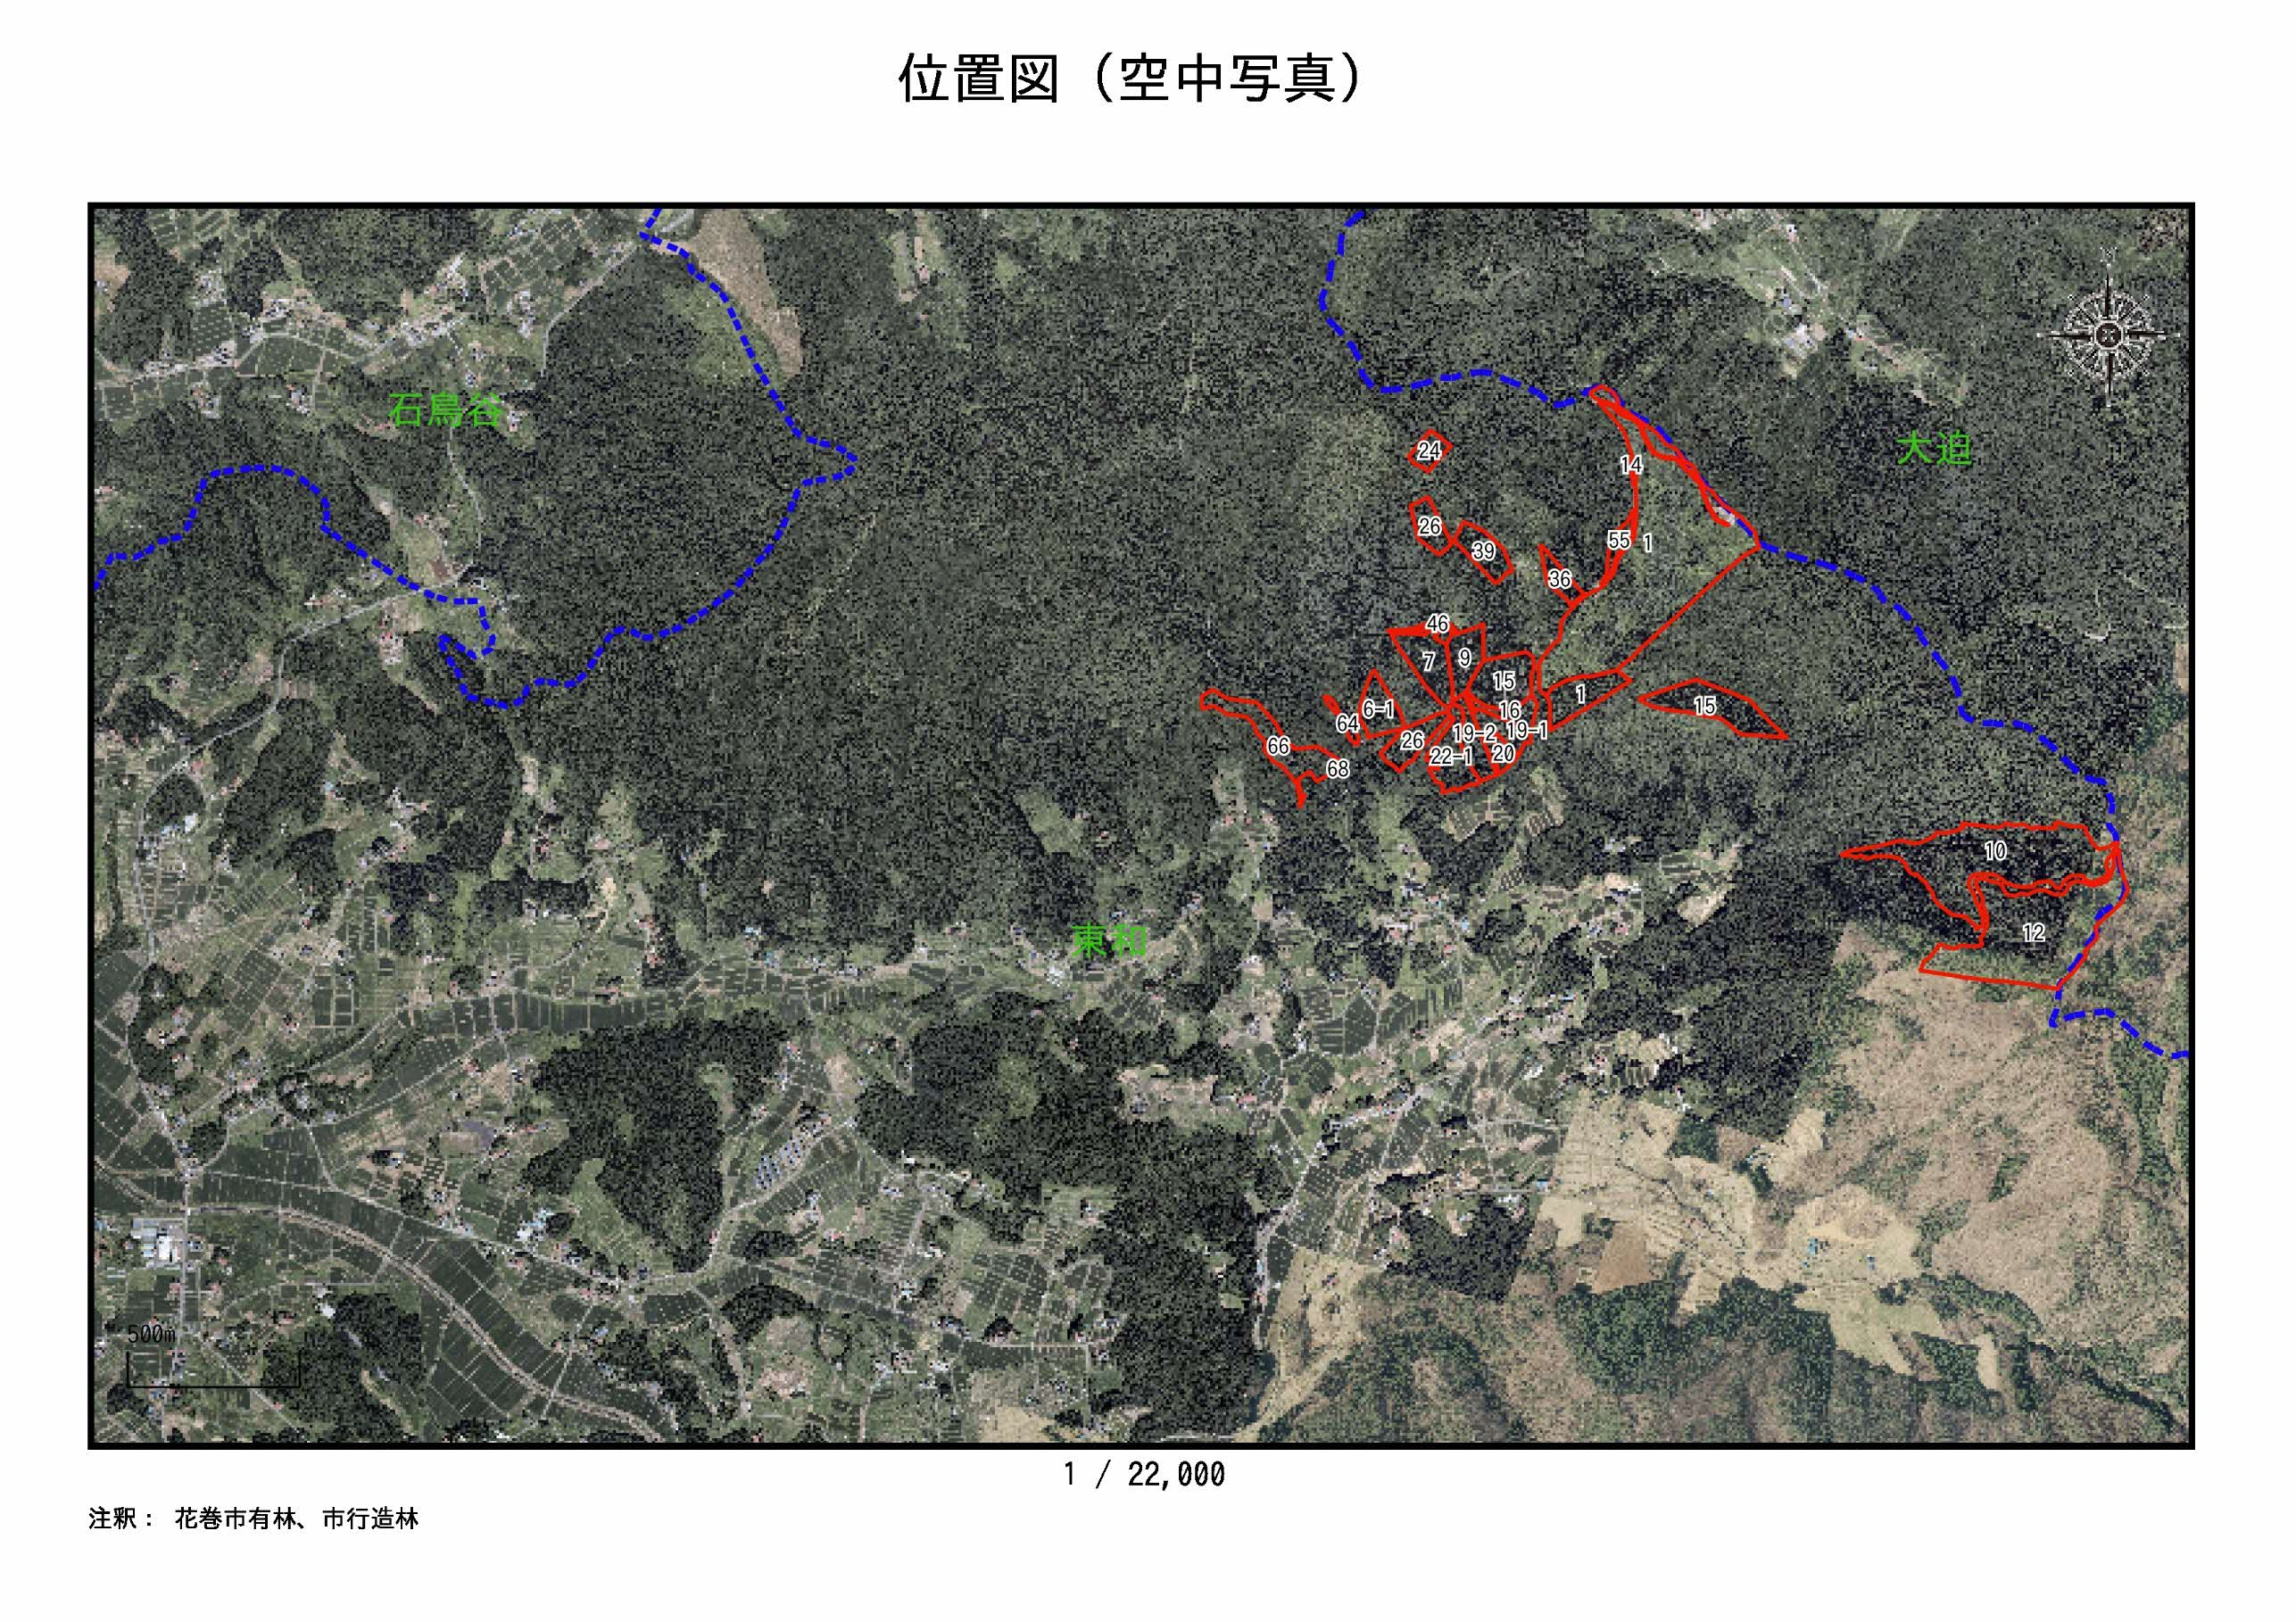
3-1
位置図（空中写真）は、目標となる施設や路網等と所有森林との位置関係がわかるように作成

Slide 18
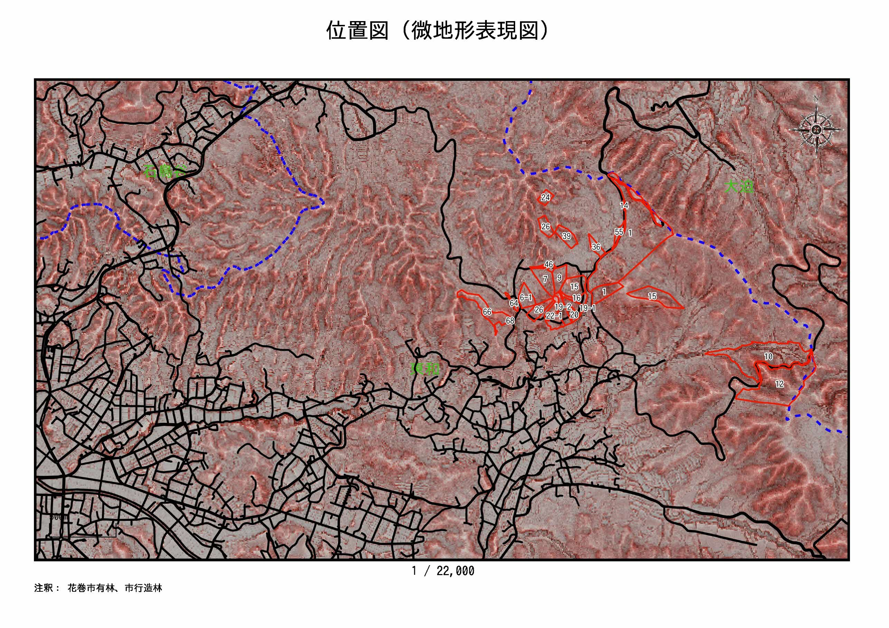
3-2
位置図（微地形表現図）は立木等が無い地山の状態に加工したもので、地形や路網等をわかりやすく作成

Slide 19
地番図（空中写真）
所有森林を赤く強調して表示。隣接地番も表示しており、林地台帳制度の活用により、隣接者の確認が可能
4-1 地番図（空中写真）
42
46
48
62
63
61
25
49
57
56
43
4
45
47
10
59
60
1
8
42-1
1
58
2
12
42-2
6-3
9
4
7
53
54
3
13
1
52
5
6-2
15
14-2
50
49
51
48
1
56
57
6-1
27
14-1
16
58
59
₆₀61
64
19-1
18
65
63
26
17
62
28
19-2
2
29
54
69
25
2-1
20
6
53
52
68
34
5
3
62
65
67
35
24-1
23
10
57
凡例
7
31
30
36
2-2
21 11
56
59
58
60
64
78
76
24-2
4
43
45
109
61
地番
1:3,000

Slide 20
地番図（微地形表現図）
立木がないため作業道等の確認が可能
隣接者と連携した作業道のルート検討が可能
4-2 地番図（微地形表現図）
42
46
48
62
63
61
25
49
57
56
43
4
45
47
10
59
60
1
8
42-1
1
58
2
12
42-2
6-3
9
4
7
53
54
3
13
1
52
5
6-2
15
14-2
50
49
51
48
1
56
57
6-1
27
14-1
16
58
59
₆₀61
64
19-1
18
65
63
26
17
62
28
19-2
2
29
54
69
25
2-1
20
6
53
52
68
34
5
3
62
65
67
35
24-1
23
10
57
凡例
7
31
30
36
2-2
21 11
56
59
58
60
64
78
76
24-2
4
43
45
109
61
地番
1:3,000

Slide 21
樹高区分図(微地形）
樹高を切り捨て間伐、搬出間伐、主伐相当に区分
樹高区分により、木材の搬出を想定した作業道開設を検討
5 樹高区分図
凡例
地番
樹頂点スギ
樹高
3-15ｍ
15-27ｍ
27-41ｍ
1:2,500
Notes:
平成30年度の間伐 樹種 スギ
市有林拝峠事業区 41年生 1.69ha 間伐材 88㎥の搬出
1,600本/ha ⇒ 780本/ha
平均樹高 19.3ｍ ⇒ 20.5ｍ
平均胸高直径 24.0㎝ ⇒ 20.5㎝
収量比数 0.80 ⇒0.60
市行造林石鳩岡事業区 32年生 11.34ha 間伐材 317㎥の搬出
1,400本/ha ⇒ 1,070本/ha
平均樹高 18.5ｍ ⇒ 16.9ｍ
平均胸高直径 22.0㎝ ⇒ 20.8㎝
収量比数 0.80 ⇒0.61

Slide 22
森林経営や集約化の進め方
〇森林所有者の方へ
順次レーザ計測等による森林情報等の整備
地域説明会等による調査概要の説明
個別相談等で現況等の情報提供（家族等で相談）
森林組合や専門家等と連携し経営相談
当面は「森林経営計画」の作成を促進
（規模の小さい森林は市有林と共同計画へ）

Slide 23

（参考）林家の方が森林経営計画を作成する方法
１ 森林経営計画とは
  森林所有者等が一体的なまとまりある森林を対象として森林の施業及び保護について作成する5年間の計画
  計画の作成により間伐等の補助金の支援を受け、より健全な山づくりが可能
２ 自分で計画を作成する場合
  個人で100ha以上の森林を所有している場合（属人計画）
  林班等の面積の1/2以上を所有している場合（林班計画）
  区域内で30ha以上の面積を所有している場合（区域計画）
  （花巻市では15区域に区分）
  他の森林所有者等と共同で作成する場合（共同計画）
  花巻市では15区域で「市有林との共同計画」の作成が可能
３ 森林所有者が経営を委託し、受託者が計画を作成する場合
  森林組合等委託を受けた者が計画を作成（林業経営者）
  （林班計画、区域計画、属人計画、状況により共同計画）

Slide 24
花巻市農林部農村林務課
花巻市野田335番地２
℡0198-23-1400 fax0198-23-1403

